Slide 1
eBPF与网络包处理
传统的包处理方式
Netfilter/iptables 的介绍，以及其处于网络栈的位置

Slide 2
eBPF与网络包处理
传统的包处理方式
Netfilter/iptables 的介绍，以及其处于网络栈的位置
应用层
传输层
网络层
数据链路层
物理层
查路由表，处理下一跳；
添加 IP 头，计算校验和；
Netfilter过滤；
IP 分片；
-------------
邻居子系统：发送ARP请求，
获取下一跳MAC地址并填充

Slide 3
eBPF与网络包处理
传统的包处理方式的缺点
效率问题、性能问题

Slide 4
eBPF与网络包处理
eBPF与网络包处理
通过eBPF与XDP、TC等技术的结合，可以实现在更加底层的位置对网络包进行处理，提升效率

Slide 5
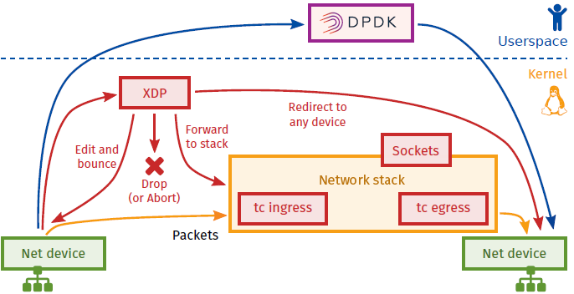
eBPF与网络包处理
XDP介绍

Slide 6
eBPF与网络包处理
XDP介绍
介绍XDP的输入输出、PROG_TYPE、HOOK点、ACTION等，大致需要3页

Slide 7
eBPF与网络包处理
XDP在网络栈中的位置
应用层
传输层
网络层
数据链路层
物理层
网络设备子系统：
选择队列，获取排队规则qdisc；
TC（Traffic Control）
-------------
网卡驱动：处理网卡队列，通知网卡发送数据，向CPU发送中断等
Generic XDP
Native XDP

Slide 8
eBPF与网络包处理
XDP在网络栈中的位置
应用层
传输层
网络层
数据链路层
物理层
物理网卡设备
Offload XDP

Slide 9
eBPF与网络包处理
TC的介绍

Slide 10
eBPF与网络包处理
TC的介绍
介绍TC的输入输出、PROG_TYPE、HOOK点、ACTION等，大致需要3页

Slide 11
eBPF与网络包处理
TC在网络栈中的位置
应用层
传输层
网络层
数据链路层
物理层
网络设备子系统：
选择队列，获取排队规则qdisc，
TC（Traffic Control）
-------------
网卡驱动：处理网卡队列，通知网卡发送数据，向CPU发送中断等

Slide 12
eBPF与网络包处理
TC与XDP的差异与选择
介绍TC与XDP之间的差异：1. Ingress与egress的区别

Slide 13
eBPF与网络包处理
TC与XDP的差异与选择
介绍TC与XDP之间的差异：2. xdp更底层带来的性能上的优势

Slide 14
eBPF与网络包处理
TC与XDP的差异与选择
介绍TC与XDP之间的差异：3. 输入输出的区别等

Slide 15
eBPF与网络包处理
TC与XDP的差异与选择
根据前面的差异，介绍如何选择两种技术，如在何种需求下选取某种技术更加合适

Slide 16
eBPF与网络包处理
TC与XDP的差异与选择
根据前面的差异，介绍如何选择两种技术，如在何种需求下选取某种技术更加合适，同时介绍各项技术所使用的action

Slide 17
eBPF与网络包处理
eBPF网络处理程序编写
用 C 编写 BPF 程序
用 LLVM 将 C 程序编译成对象文件（ELF）
用 BPF ELF 加载器（例如 iproute2）解析对象文件并加载到网络接口上

Slide 18
eBPF与网络包处理
eBPF网络处理程序编写
简要介绍ebpf的程序编写与编译、加载，大致需要4页ppt

Slide 19
eBPF与网络包处理
例子介绍
介绍ebpf与xdp、TC组合能够实现的简要例子，并展示关键代码

Slide 20
eBPF实现
小结
进行简单总结，以及其它的可能的扩展

